Slide 1
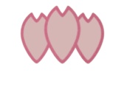
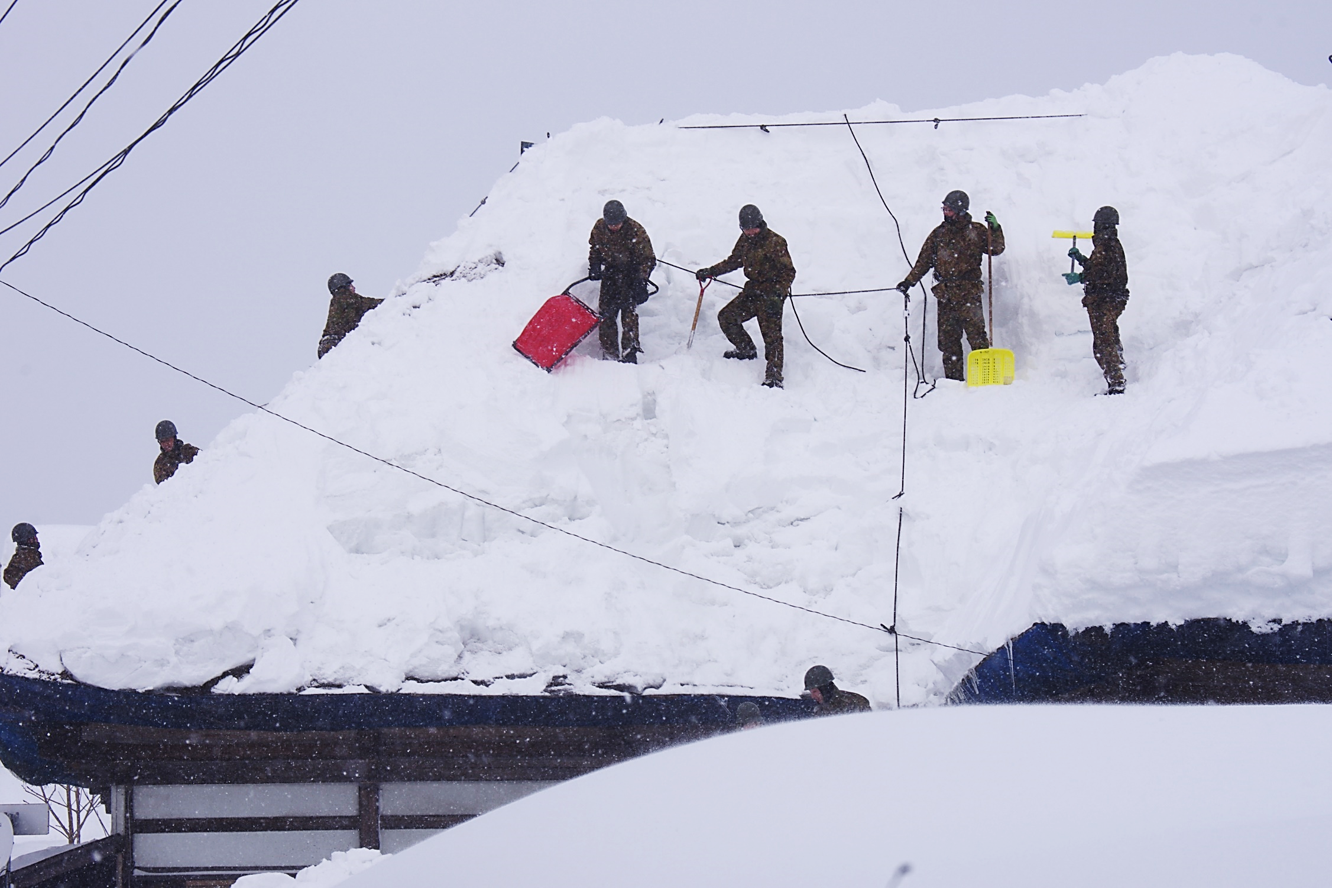
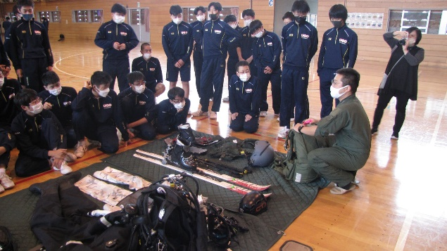
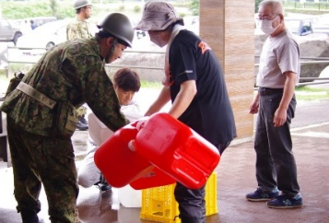
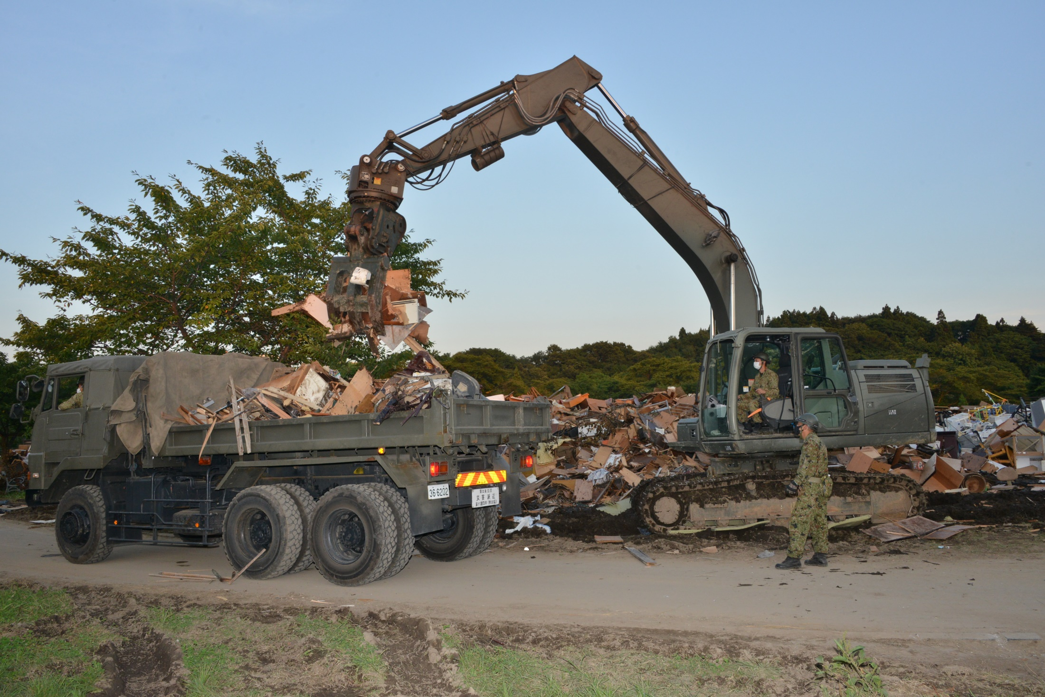

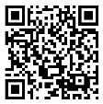
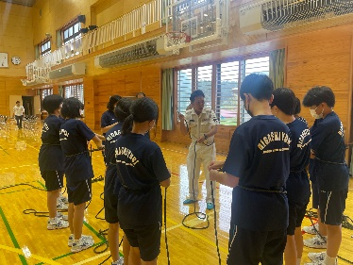
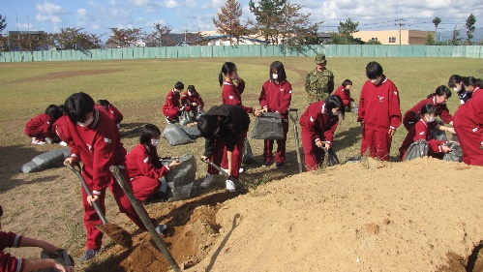
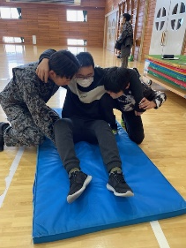
防災講話・体験学習のご案内
秋田県内各校ご担当教諭様へ
平和を、仕事にする
平素から防衛省自衛隊へのご理解ならびにご協力を賜り、誠にありがとうございます。
いつ発生するか予測のつかない地震や河川氾濫等の自然災害等への対応には防災意識の高揚が必要です。地域の特性を踏まえた学校における防災・避難訓練実施時において、我々防衛省自衛隊をご活用いただければと考えております。数多くの現場での教訓等を、児童及び生徒はもちろんのこと、教職員の方々にお役立ていただければ幸いです。
【一例】（防災講話・体験学習のどちらか一方でもお申込み可能です。）
防災講話
近年の災害派遣における教訓事項
・Ｈ２３東日本大震災等
・秋田県内での災害派遣（豪雪・豪雨等）
・Ｒ６能登半島地震
体験学習及び自衛隊の職業紹介等
・ロープワーク・救急法等の体験学習
・県内自衛隊の装備品展示説明
その時、あなたに出来ることは！
自衛隊秋田地方協力本部募集課
e-mail：hq1-akita@pco.mod.go.jp
e-mail:ドメインが「lg.jp」の方はこちら nea_plo_akita_hq_recruit_c@gbase.gsdf.mod.go.jp
TEL：018-823-5404
担当：計画係

